Slide 1
Resnet18을 EVTA에서 빠르게
ZCU102 · EVTA(VTA 계열 int8 NPU) · NEST-C, 2026-10-23 ~ 11-10
134.8 → 23.3 ms
6.4배
160 GOPS
1장 실행 시간
148.7 → 23.3 ms (1코어, conv0 EVTA 이후 기준)
EVTA 호출, 하한 17.7 ms의 78 %
모든 단계에서 결과는 그대로: EVTA 출력 byte 비교, golden 30개, 분류 281

Slide 2
한눈에: 무엇이 얼마나 줄였나
1장 148.7 → 23.3 ms (single EVTA, 1코어, systolic 400 MHz). 비슷한 단계를 다섯 묶음으로
소프트웨어가 대부분
①–④ 컴파일러와 runtime 변경으로 약 122 ms. 하드웨어는 그대로
하드웨어는 마지막에
측정으로 원인(ALU II = 2)을 확인한 뒤 EVTA 26.4 → 23.05 ms
지금
EVTA 호출 22.65 ms, CPU 1 ms 아래. 시간은 EVTA가 정한다
Notes:
묶음별 합은 단계마다 잰 1장 시간 차이를 더한 값이라, 측정 날짜가 다른 만큼 합이 정확히 125.4 ms가 되지는 않는다(약 125.6 ms).

Slide 3
출발점: EVTA가 계산하는 시간은 20 %뿐이었다
10-29, systolic 400 MHz, 1장 148.9 ms (1코어)
DAE 하드웨어는 이미 잘 돈다
큰 3×3 conv에서 190 GOPS (이론의 93 %)
손해는 runtime의 단위
"conv 하나 = 함수 하나 = 동기화 한 번 = layout 왕복 한 번"
그래서 순서를 정했다
GEMM 32×32보다 CPU 일을 먼저. 32×32를 먼저 하면 −24 %, 나중에 하면 −47 %
Notes:
이 전에 conv0(3채널)을 16채널로 0 채워 EVTA로 보냈다(131.8 → 78.6 ms, OMP 4, 10-28). GEMM은 RTL systolic 어레이로 바꿔 333 → 400 MHz.

Slide 4
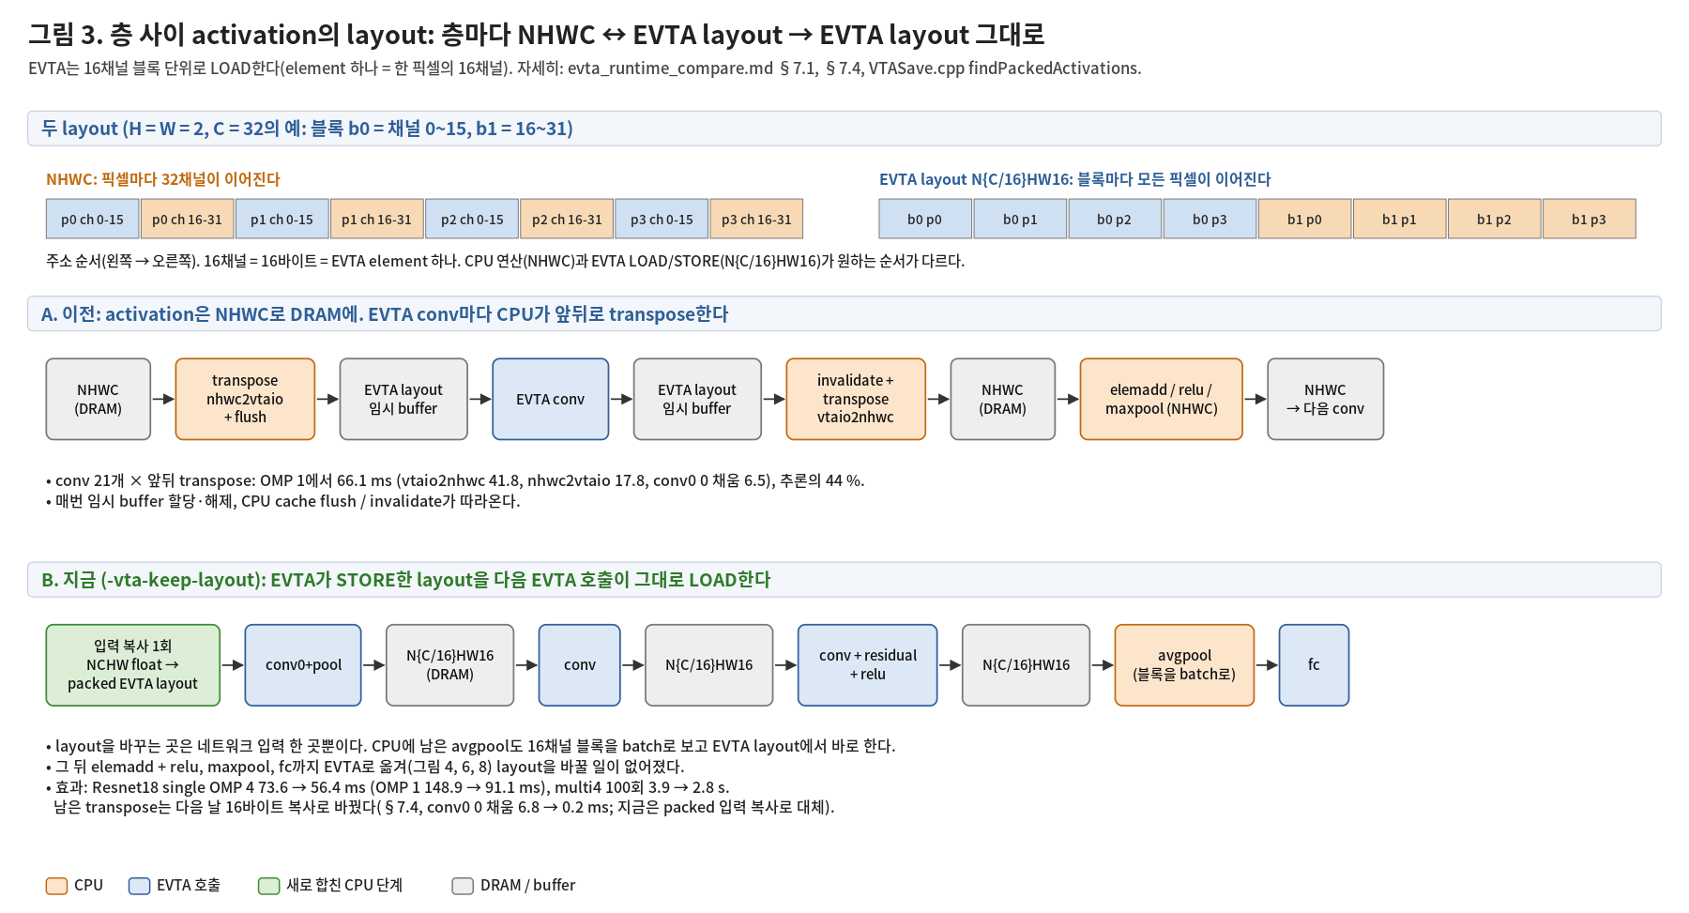
① 층 사이 데이터 이동 없애기
conv 출력을 EVTA layout 그대로 다음 conv에
1장 (1코어)에서 줄어든 시간
−65.9 ms
층 사이 EVTA layout 유지
148.7 → 91.1 NHWC 왕복 transpose 없음
남은 transpose를 16 byte 복사로
52.5 → 46.9 byte 루프 → 16 byte
VTA buffer pool
47.0 → 44.3 cma_alloc ioctl 없음
Notes:
EVTA layout N{C/16}HW16은 채널 수가 바뀌어도 블록 수만 다르다. conv 출력 → NHWC → 다음 conv 입력의 두 transpose는 항등 변환이었다. VTASave findPackedActivations(-vta-keep-layout). buffer pool은 vtalib api.cc(EVTA_BUF_POOL_MB).

Slide 5
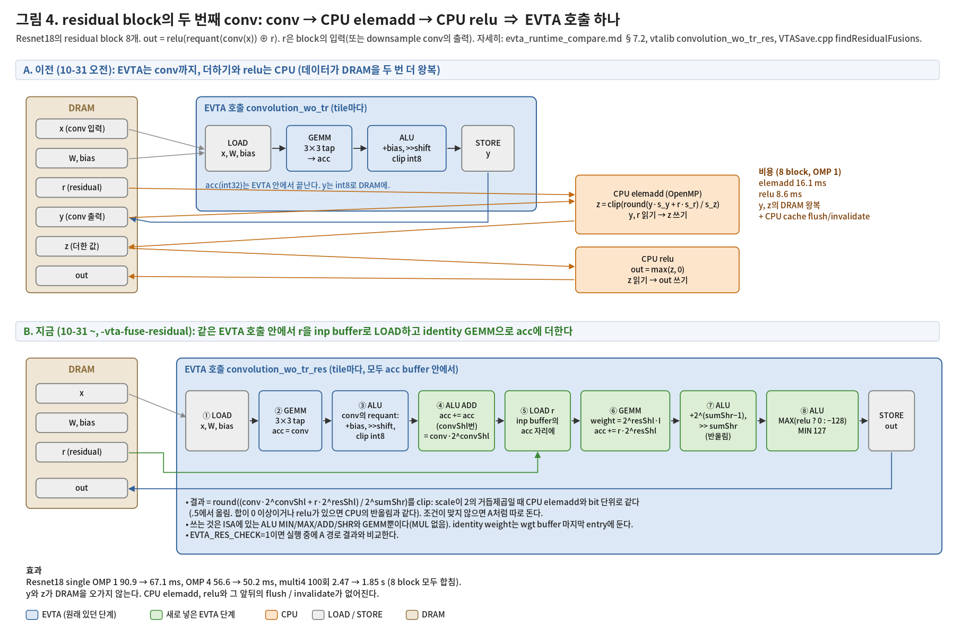
② CPU 연산을 EVTA로
2-bit ALU(MIN / MAX / ADD / SHR)와 단위행렬 GEMM만으로
1장 (1코어)에서 줄어든 시간
−43.2 ms
conv + elemadd + relu 한 호출
90.9 → 67.1 residual을 단위 GEMM으로
maxpool을 ALU MAX로
67.1 → 52.5 입력 ≥ 0일 때
fc: CPU NEON → EVTA
44.3 → 39.9 weight를 compile time에 배치
conv0 + maxpool 한 호출
29.19 → 28.83 pool halo 재계산
Notes:
scale이 2의 거듭제곱이라 곱셈 없이 shift로 된다. 반올림 차이는 음수에서만 나서 relu가 붙은 add만 합친다. EVTA_RES_CHECK=1로 CPU 경로와 실행 중 비교, 0 불일치.

Slide 6
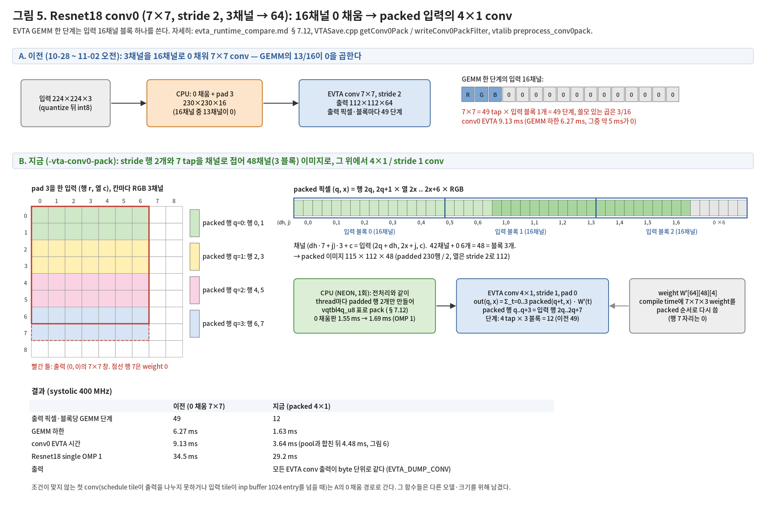
③ conv0와 입력
채널이 3개뿐인 첫 conv와 전처리
1장 (1코어)에서 줄어든 시간
−9.5 ms
전처리를 입력 복사 하나로
39.9 → 37.1 값 256 × 채널 표, NEON
conv0을 packed 4×1 conv로
34.5 → 29.2 0을 곱하던 13/16 제거
입력 복사를 conv와 겹치기
25.43 → 24.08 run i 동안 행 i+1
Notes:
conv0 7×7/2 3채널을 stride 2의 행 두 개와 kw 7개를 채널로 접어 4×1/1 48채널 conv로. 정수 합이 같아 출력이 같다(dump 40개 byte 동일). 입력 복사 1.65 ms는 NEON 명령 수가 한계라 줄이지 않고 숨겼다(RunStart / RunWait, run마다 hook).

Slide 7
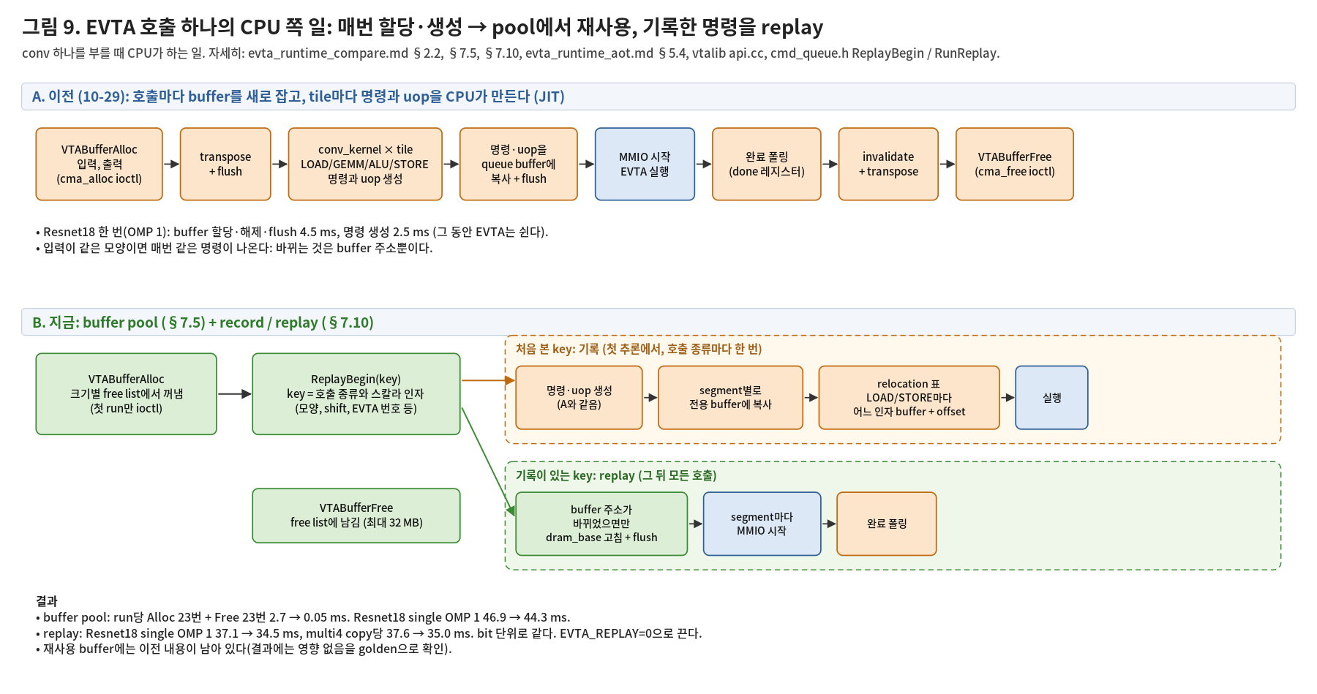
④ runtime: 명령과 DMA
conv마다 CPU가 명령을 다시 만들던 것, 짧은 DMA
1장 (1코어)에서 줄어든 시간
−3.5 ms
명령 record / replay
37.1 → 34.5 첫 호출을 기록, 주소만 고침
flush 뒤 dsb sy
멈춤 400회에 1번 → 0 multi4 안정
conv DMA 묶기
24.08 → 23.27 연속 행을 한 행으로
Notes:
replay는 AOT 0단계(컴파일 때 명령 생성의 시험대). dsb는 libcma flush에 없던 것으로, EVTA 시작 MMIO가 명령의 DRAM 도착보다 먼저 나가 multi4에서 멈췄다. DMA 묶기는 Resnet50에서 −12.6 ms로 훨씬 컸다.

Slide 8
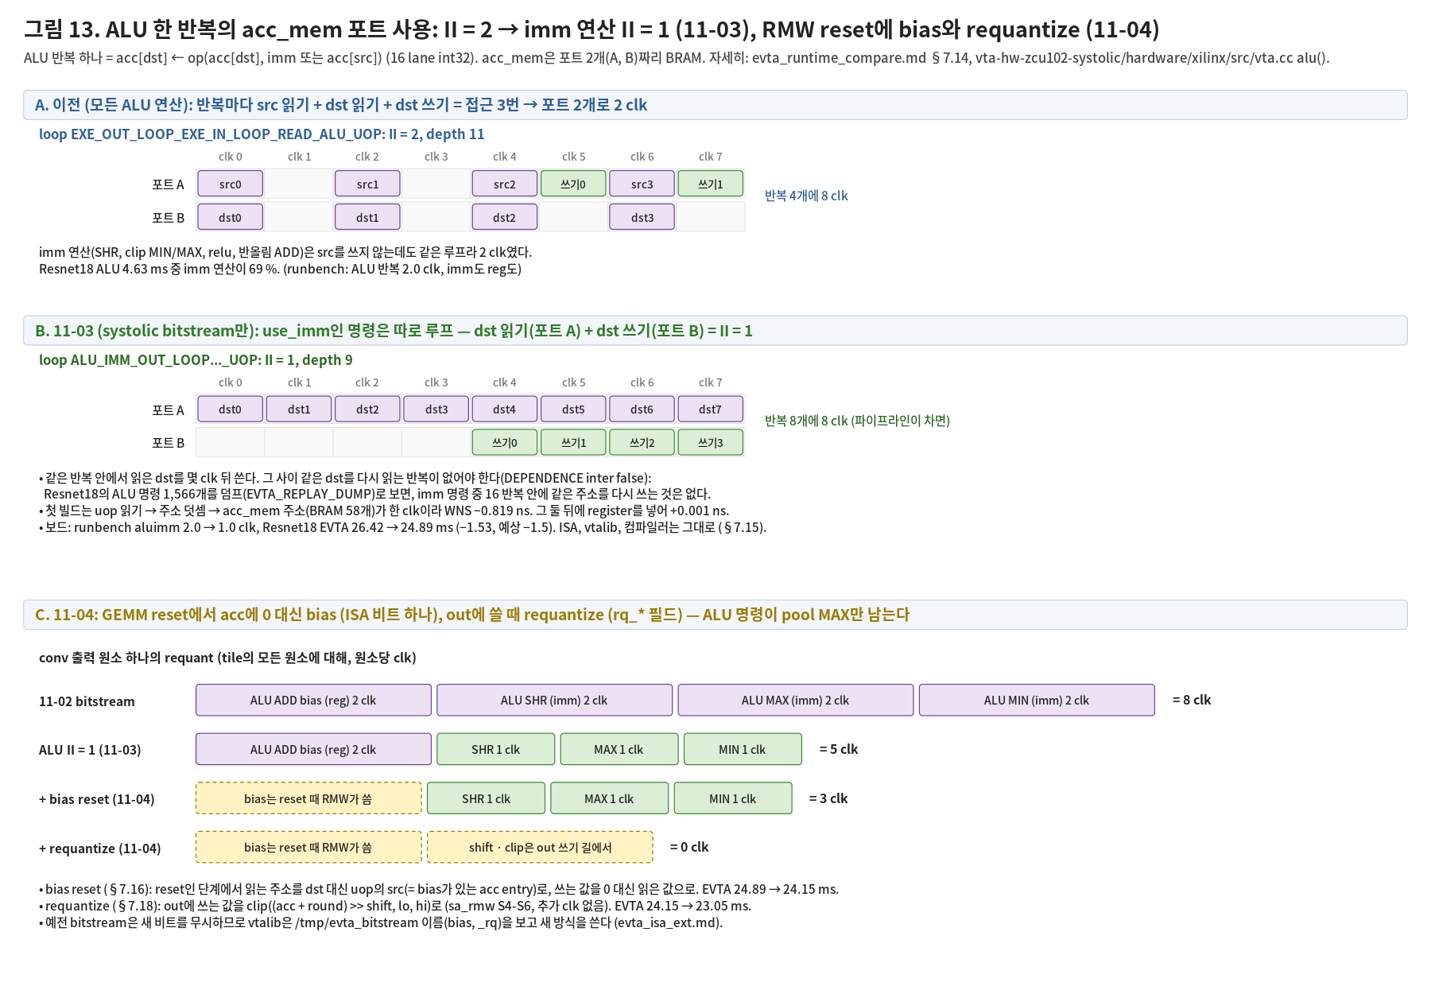
⑤ 하드웨어: 측정으로 원인을 확인한 뒤 고쳤다
EVTA 26.47 ms = GEMM 18.85 + ALU 4.63(II = 2) + 나머지 2.99 (11-02)
안 만든 것도 측정으로
층 사이 DRAM 왕복을 다 없애도 −1 ms(3 %) → SRAM 안에서 층을 잇는 경로는 만들지 않음
ISA는 남는 비트로
bias_reset, rq_* 필드. 비트스트림 이름으로 켜서 같은 실행 파일로 비교
Notes:
ALU imm 연산은 acc를 하나만 읽으므로 II = 1 루프를 따로 둔다(WNS +0.001 ns). bias reset은 GEMM 시작값을 bias로. requantize는 out 쓰기 길에 clip((acc + round) >> shift)을 넣어 SHR / MAX / MIN 명령을 없앴다. 각각 C 모델 → RTL testbench → CSim → 보드 순서로 검증.

Slide 9
EVTA 4개에서도, 결과는 매 단계 그대로
multi4: copy 4개를 EVTA 4개에서 동시에 (copy마다 1코어)
4.8배
610 GOPS
100장 3.9 → 0.82 s
하드웨어 뒤 4 EVTA 동시
검증 도구를 먼저 만들었다
EVTA_DUMP_CONV(층 출력 dump), EVTA_RES_CHECK(CPU 경로와 실행 중 비교), golden 30개
그래서 찾은 결함 8개
flush 뒤 dsb 누락(multi4 멈춤), 명령 pad 비트, vt 2 더미 tile, bias가 다른 thread의 acc를 덮음, vt가 블록 수를 못 나누면 계산 없음 등
Notes:
4 copy를 같이 돌리면 DDR controller 공유로 copy마다 약 1 ms 느려진다(HP1 + HP2 쌍은 조금 더).

Slide 10
지금 23.3 ms, 다음은
배운 것과 다음 후보
runtime 단위가 성능을 정했다
바꾸기 전에 쟀다
한 장을 EVTA 4개로 나누기
출력 채널 분할, 1장 23 → 7–9 ms 예상
여러 층을 한 명령 stream으로
구간 제출, 약 −1 ms
GEMM 32×32 / 2배 클럭
EVTA 약 2.5배, ISA / SRAM / backend 변경
같은 방법을 다른 모델로
Resnet50 69.6 ms, MobileNetV2 18.7 ms, DeiT 88.5 ms
하드웨어 그대로 148.7 → 28.8 ms
DRAM 상한 1 ms → 안 만듦, ALU II → 고침
ISA는 남는 비트로
검증 도구를 먼저
이전 비트스트림과 같은 실행 파일로 비교
모든 단계를 byte 단위로 비교
자세히: docs/resnet18_optimization.md, 전체 판(34장): docs/slides/resnet18_optimization.pptx

